Slide 1
Софі Жермен
1 квітня 1776 –
27 червня 1831

Slide 2
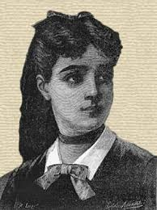
Софі Жермен - французький математик, філософ і механік. Внесла вагомий вклад в диференціальну геометрію, теорію чисел і механіку.

Slide 3
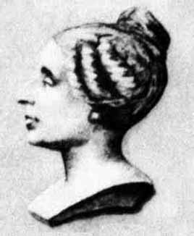
Самостійно вчилася у бібліотеці батька-ювеліра і з дитинства захоплювалася математичними творами, особливо відомою книгою «Історія математики» Жан-Етьєна Монтукля хоча батьки на дуже схвалювали це заняття, як не відповідне для жінки.

Slide 4
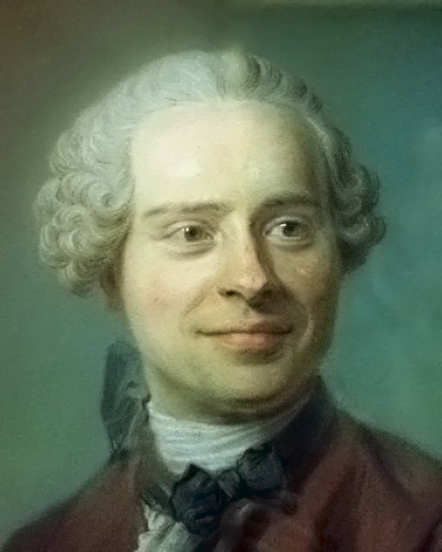
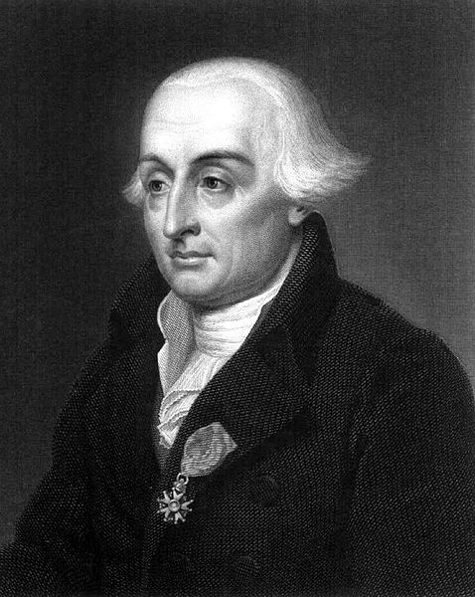
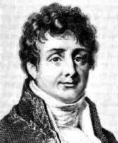
Була в листуванні з Даламбером, Лагранжем, Фур'є та іншими математиками. У більшості випадків вона при цьому ховалася під чоловічим ім'ям, найчастіше «мосьє Ле Блан» (реальна особа, учень Лагранжа). З Лагранжем та Лежандром їй вдалося зустрітися особисто, вони зацікавились талановитою ученицею, стали спрямовувати і заохочувати її навчання.

Slide 5
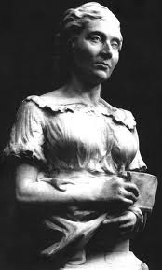
За дослідження у теорії пружності стосовно коливань тонких пластинок одержала премію Паризької Академії наук (1808) — це була перша премія, видана Паризькою Академією жінці.

Slide 6
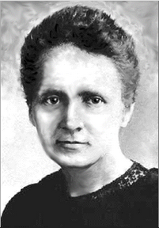
У 1811 році Софі бере участь в конкурсі, оголошеному Паризькою Академією наук на тему з теорії пружних коливань (походження фігур Хладні). Потрібно було п'ять років досліджень і консультативна допомога Лагранжа, перш ніж у 1816 році вона виборола «премію Першого класу» конкурсу.

Slide 7
1816 року вивела диференціальне рівняння згину пластини.
Займалась також теорією чисел. Довела так званий «Перший випадок» Великої теореми Ферма для простих чисел Софі Жермен. Жермен довела, що рівняння Ферма не має вирішення, коли n = p-1, де p — просте число виду 8k+7. Наприклад, якщо k = 2, то p — просте число, а саме 23, і n = 22.

Slide 8
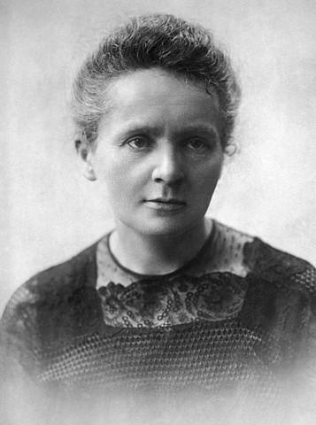
Стає першою жінкою, яка отримала право участі в засіданнях Паризької Академії наук. Роботи з теорії пружності продовжувала й надалі. У 1830 р. за рекомендацією Гауса Геттінгенський університет присуджує Софі звання почесного доктора наук, але вона вже не встигла його отримати.

Slide 9
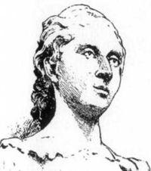
Захворівши на рак грудей, Софі Жермен після дворічної боротьби з хворобою померла 27 червня 1831 у віці 55 років. У свідоцтві про смерть проти її прізвища значилося «rentere» («персона, що володіла приватними засобами»), що на практиці означало «незалежна жінка». Перед смертю вона накидала чорновик філософського есе, яке не встигла закінчити. Воно було опубліковано посмертно під заголовком «Загальні міркування про науки та літератури»

